Slide 1
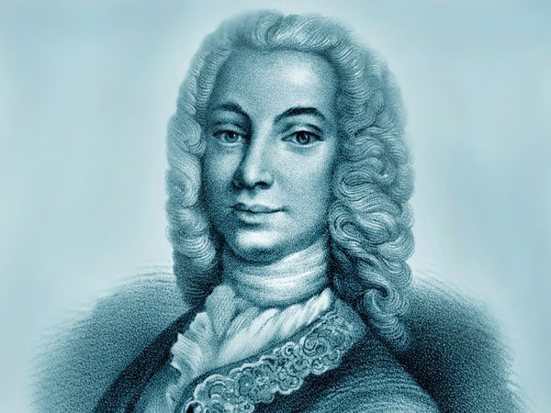
Исследовательская работа
Тема: Димитрие Контемир ом де стат ши савант де маре ренуме
На тему: «Дмитрий Кантемир - молдавский писатель, политический деятель, выдающийся учёный своего
времени».

Slide 2
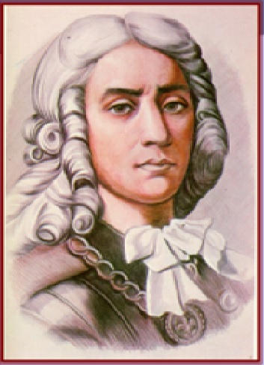
Кантемир! Кувынт ынкрустат пе мармора тимпулуй. А апэрут ка о стя стэлучитоаре ын конштиинца литературий молдовенешть ши универсале. Димитрие Кантемир шь-а кучерит ун ренуме мондиал. У каждого народа есть выдающиеся мыслители и государственные деятели, навечно запечатлевшиеся в его благодарной памяти. Для многонационального народа Молдовы такой яркой личностью прошлого является Дмитрий Кантемир

Slide 3
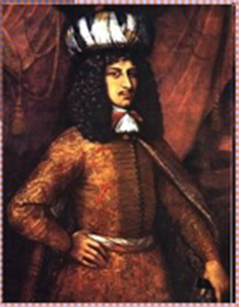
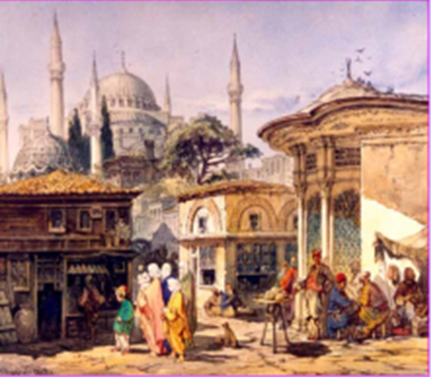
Ын 1685 Константин Кантемир, татэл луй Димитрие девине домнитор ал Молдовей. Ла вырста де 15 ань Димитрие е тримис остатик ла Константинопол-гаранцие, кэ татэл сэу К. Кантемир ва рэмыне пентру тотдяуна крединчос Порций Отомане. Димитрие с-а афлат ла Константинопол 22 де ань.
В 1685 году его отец Константин стал Господарем Молдавии.
В 15 лет Дмитрий покинул отчий дом и отправился в Стамбул, где сменил своего старшего брата Антиоха в качестве заложника. Высокородные заложники в столице Османской империи были гарантией верности господаря султану. В качестве заложника он жил в Константинополе 22 года.

Slide 4
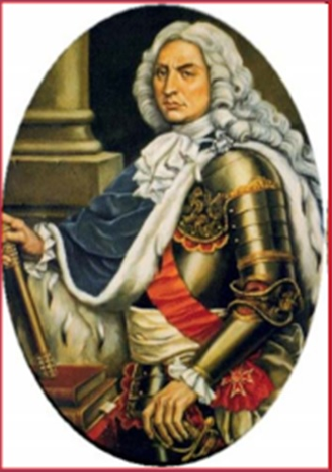
Ла 26 ноембрие 1710 Кантемир есте нумит де Поарта Отоманэ домнитор ал Молдовей. Домниторул сосеште ын капитала Молдовей (Яшь) ла 10 дечембрие 1710.
Ажунгынд домнитор Кантемир промовязэ идей илуминисте деспре гувернаря цэрий ши попорулуй.
23 НОЯБРЯ 1710 года, состоялась церемония возведения Д. Кантемира на престол. 10 декабря он прибыл в столицу Молдовы - Яссы.
С первых дней своего правления Дмитрий заботился о создании как можно более широкой опоры внутри страны.

Slide 5
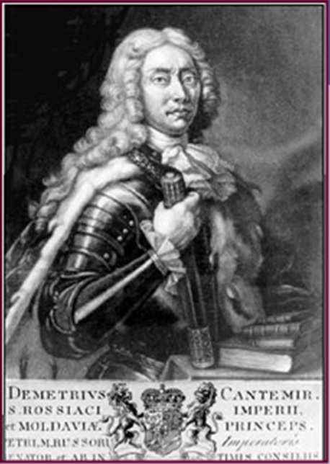
Кантемир авя о доринцэ нестэвилитэ да а-шь ведя цара елибератэ де суб жугул турческ. Ла 13 априлие 1711 Кантемир а ынкеят ла Луцк ун тратат секрет де алианцэ ку царул Русией Петру I, пентру ка ымпреунэ сэ лупте ымпотрива инвазией турчешть.
Внешняя политика молдавского господаря была связана с самым высоким идеалом его народа - освобождением страны от иностранного ига.
Для достижения этой цели он заключил 13 апреля 1711 г. Луцкий секретный Договор с Россией, которая становилась при Петре I великой державой.

Slide 6
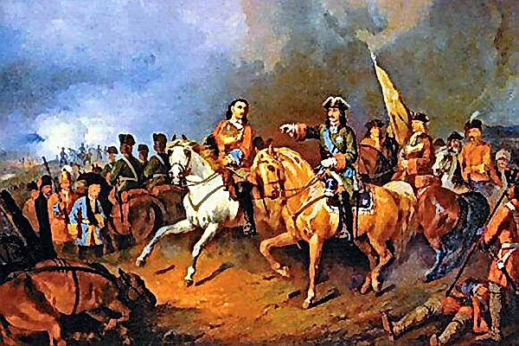
Ын тимпул семнэрий трататулуй де паче динтре Русия ши Турчия визирул а черут сэ фие предат Кантемир. Петру I апречиинд ку демнитате фиделитатя луй Кантемир а рэспунс:”Ам дат кувынтул сэ-л апэр ши ну-л вой скимба, май бине вой чеда турчилор пэмынтуриле пынэ ла Курск”.
Турецкие представители требовали выдачи Кантемира , но Пётр I отказался выдать своего союзника. Он сказал: «Я лучше уступлю туркам земли до Курска нежели выдам князя. Потерянное оружием возвращается, но нарушение данного слова невозвратимо. Отступить от чести – значит, перестать быть государем.»

Slide 7
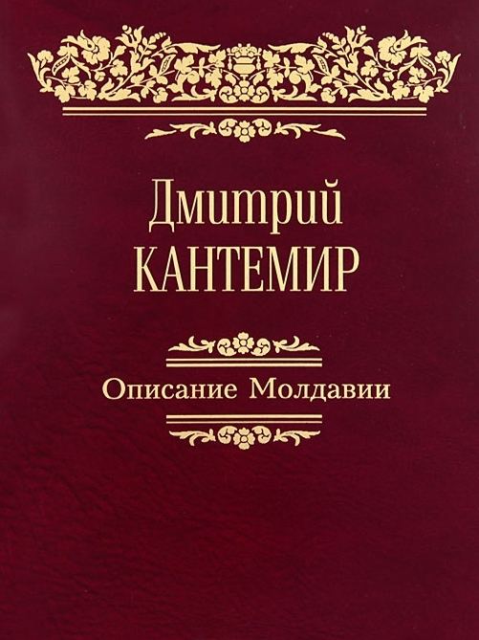
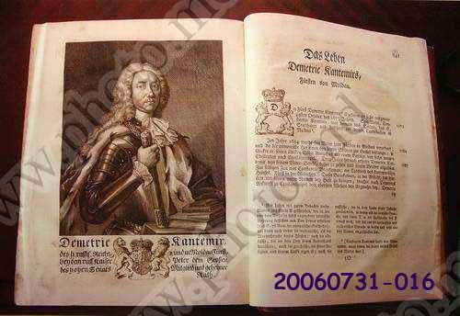
Ын 1714 ла пропунеря Академией дин Берлин скрие ын лимба латинэ монография “Дескриеря Молдовей”. Лукраря “Дескриеря Молдовей” есте о адевэратэ енчиклопедие а цинутулуй молдав. Опера а фост едитатэ ын мулте лимбь стрэине.
“Филозоф ынтре режь ши реже ынтре филозофь” л-а нумит пе Кантемир фондаторул ши примул прешединде ал Академией дин Берлин Г. Лейбниц.
В России по поручению Берлинской академии Д. Кантемир написал книгу «Описание Молдавии». Это наиболее известная его работа, не потерявшая своего значения и сегодня. Она неоднократно издавалась на разных языках.
«Философ среди королей или король среди философов», так назвал Кантемира создатель и первый председатель Берлинской академии Г. Лейбниц.

Slide 8
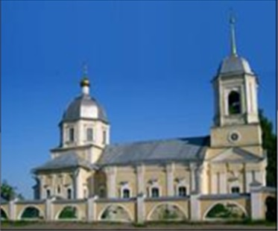
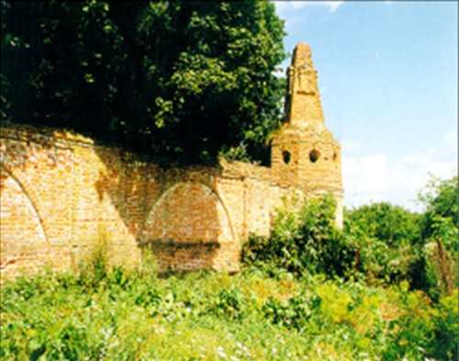
Ын 1722 Кантемир ыл ынсоцеште пе Петру I ын експедиция милитарэ ын Персия, ын калитате де шеф ал канчеларией ымпэрэтешть. Дупэ терминаря експедицией Кантемир се ынтоарче ла мошия дин Димитровск , режиуня Харьков (астэзь ор. Димитровск, реж. Орлов). Аич нумай ла 50 де ань се стинже дин вяцэ Кантемир.(26 аугуст 1723).
Пе фронтиспичиул библиотечий чентрале дин Парис нумеле луй Кантимир есте сэпат ын пятрэ ынтре чел ал луй Ньютон ши Лайбниц.
В 1722 году Кантемир сопровождает Петра I в его знаменитом Персидском походе в качестве заведующего канцелярией.
Вскоре после похода, в возрасте 50 лет Кантемир скончался в своем поместье Димитровка Харьковской губернии
А вечером этого же дня в Димитровке получили диплом императора Священной Римской империи, возводящий Димитрия и его потомков в княжеский сан Священной Римской империи.
В Париже на здании библиотеки Сент - Женевьев , рядом с именами Ньютона и Лейбница было выбито имя Дмитрия Кантемира.

Slide 9
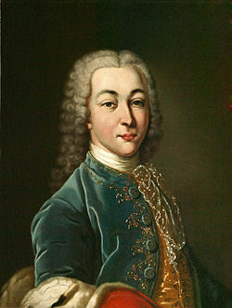
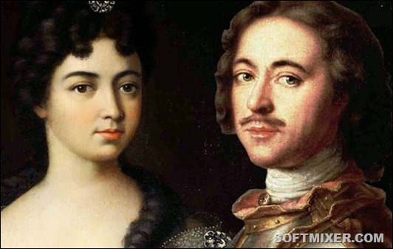
Антиох Кантемир (1708-1744) а фост сатирик рус, поет, традукэтор ши дипломат.
С-а прослэвит прин сатириле сале ын сусцинеря ынвэцэмынтулуй.
Кантемир а фост унул дин ынтемееторий класичизмулуй рус ши а поезией сатириче.
Кантемир Антиох (1708-1744)
русский сатирик, поэт, переводчик, дипломат, младший сын молдавского господаря Д.Кантемира. Прославился Кантемир своими сатирами , защищавшими просвещение и науку.
Кантемир был одним из основоположников русского
классицизма и новой сатирической поэзии .

Slide 10
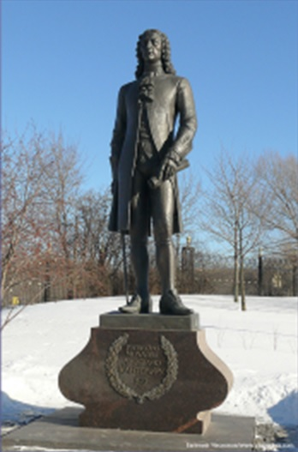
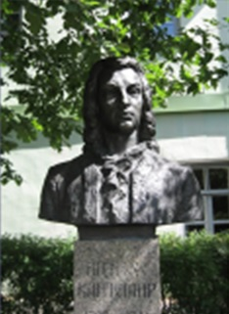
Ла 12 ноембрие 2017 ын Москва а фост инаугурат монументул луй Д.Кантемир. Ауторий ачестуй монумент де артэ ау фост скулпторул рус К.Константинов ши архитекторул рус Вячеслав Бухаев.
Нумеле луй Кантемир есте ынвешничит ын Еуропа, Русия, Турчия, Молдова. Кантемир а фост ынскрис ын палмаресул УНЕСКО, ал челор 16 оамень де вазэ дин сек 17-18.
12 нояб. 2017 г. в Москве состоялось официальное открытие памятника Дмитрию Кантемиру. Авторы данного шедевра замечательные российские мастера скульптор Константин Константинов и архитектор Вячеслав Бухаев.
Юнеско включила его имя в число 16 фамилий выдающихся людей своего времени.

Slide 11
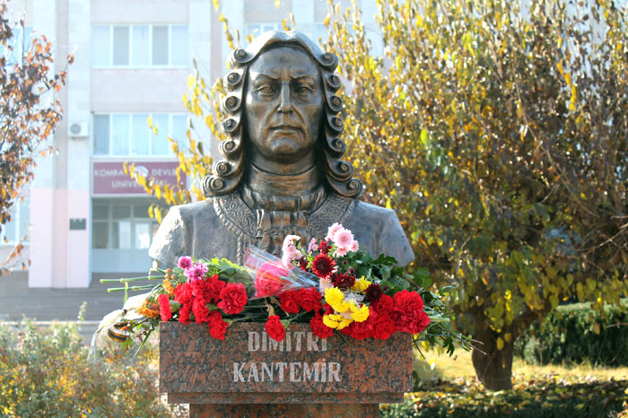
Ла 26 октомбрие 2013 а фост инсталат бустул луй Д.Кантемир ын орашул Комрат, ын легэтурэ ку жубилеул де 340 де ань а марелуй савант.
Бюст Дмитрия Кантемира установили на Аллее славы в Комрате 26 октября 2013г., в связи с 340 - летием великого учёного.

Slide 12
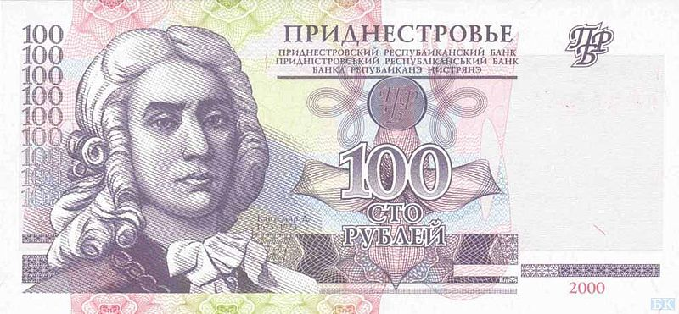
Ын мемория марелуй савант ын Нистрения ын 1994 а фост ынтродусэ банкнота де 100 де рубле ку портретул луй Д.Кантемир.
В память о великом учёном в Приднестровье в 1994г введена денежная единица 100 руб с изображением Дмитрия Кантемира.

Slide 13


